Slide 1
Změny v bázi Národních autorit
Marie.Balikova@nkp.cz
Radovan.Zahorik@nkp.cz

Slide 2
Věcné autority, autority autor/název a unifikovaný název
Plná integrace jednoznačných nevýznamových identifikátorů (ID) věcných autorit i jmenných autorit autor/titul a názvových autorit do procesu indexování, tj
připojení ID uvedených autorit v polích 1XX a 5XX AUT báze a v odpovídajících polích BIB báze
Adekvátní vyjádření vztahů
Hierarchická struktura
Poznámky

Slide 3
Propojení autoritních termínů s jejich jednoznačnými nevýznamovými identifikátory tj. ID
Zdůvodnění:
Propojením autoritních termínů s jejich jednoznačnými nevýznamovými identifikátory tj. jejich ID se podpoří a umožní
jednoznačná identifikace těchto termínů napříč jednotlivými systémy - příklad "latex" a "LaTex";
zahrnutí nepreferovaných forem do procesu vyhledávání ve všech systémech;
linkování a propojování souvisejících informací a informačních zdrojů/dokumentů;
konceptuální vyhledávání;
rozvoj sémantického webu

Slide 4
Identifikace v oblasti autorit
Stávající databáze autorit představuje základ identifikace jednotlivých entit, která je srozumitelná pro lidského uživatele.
Nyní je nutné oblast jednoznačné identifikace rozšířit tak, aby byla srozumitelná, interpretovatelná a zpracovatelná i softwarovými agenty.
Z tohoto důvodu bude ID autority připojeno k preferované formě a v konfliktních případech i k variantním, tj. nepreferovaným formám termínů v záznamech stávajících autorit, a v provázaných bibliografických záznamech.
Přípravné práce pro technickou realizaci - dokončeny
akce bude realizována v prosinci
důvod: akce vyžaduje uzavření BIB i AUT báze NKC pro veřejnost, proto budou k tomuto účelu využity prosincové sváteční dny.

Slide 5
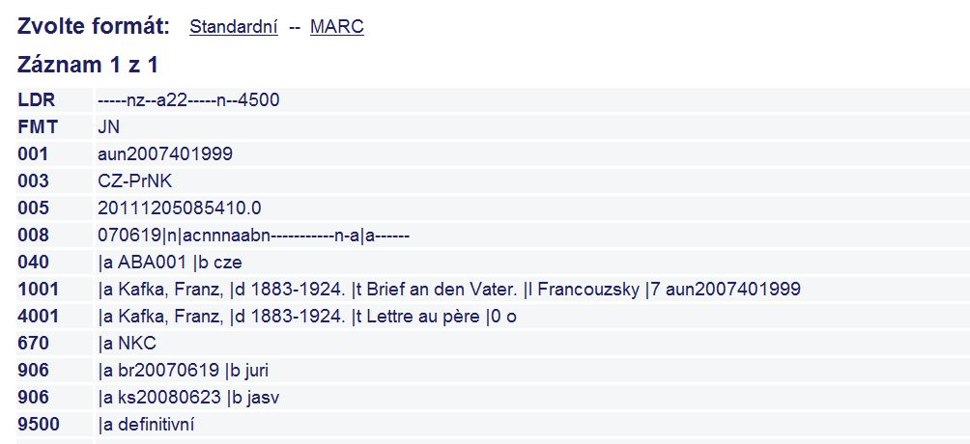
Autor/titul – AUT - jazyková verze

Slide 6
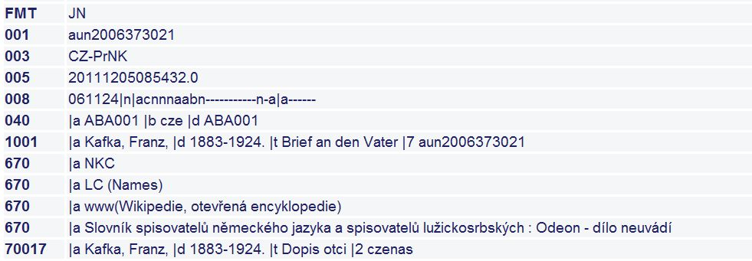
Autor/titul - AUT- základní

Slide 7
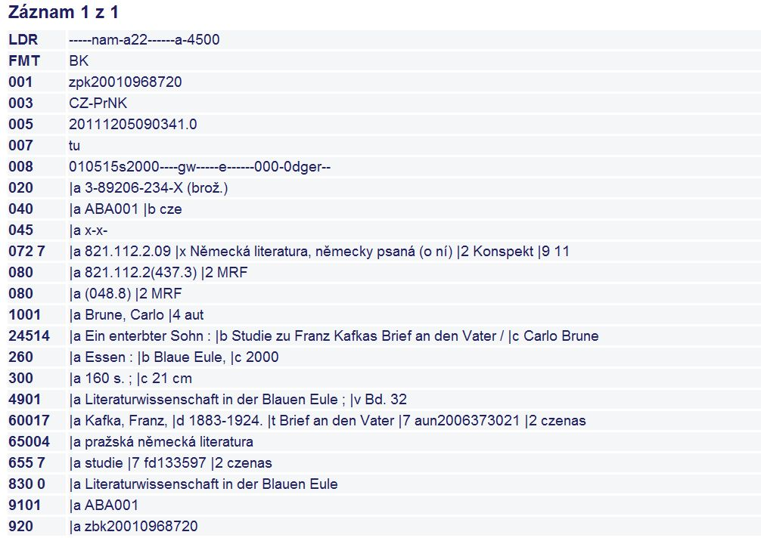
Autor/titul
Příklad aplikace v BIB záznamu – formát MARC

Slide 8
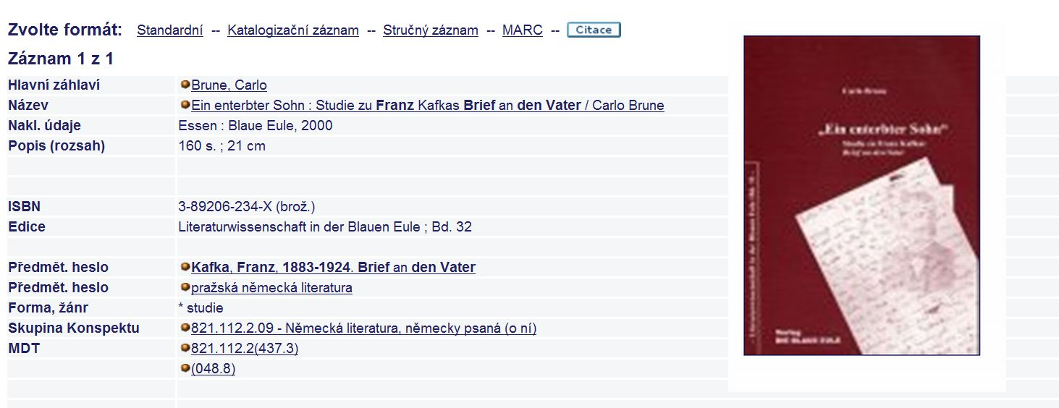
Příklad aplikace v BIB záznamu – standardní formát

Slide 9
Věcné autority - změny
Geo autority - vyjádření vztahů
Geo autority - doplnění hierarchické struktury: pole 951
Poznámky ve věcných autoritách

Slide 10
Věcné autority - vyjádření vztahů
V rámci sjednocování postupů a prostředí v rámci databáze národních autorit je nyní umožněno i v případě věcných autorit, tj. geografických, tematických a formálních autoritních termínů v poli 55X (tedy 551, 550, 555) rozlišit, jde-li o dřívější či novější záhlaví.
Současná úprava se týká převážně geografických termínů.
Jedná se o možnost připojení podpole "w" s hodnotou "a" pro dřívější záhlaví a s hodnotou "b" pro novější záhlaví v uvedených polích 55X

Slide 11
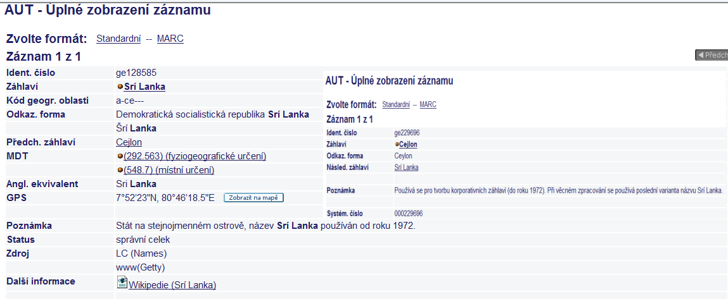
Příklad – vztah předchůdce - následník

Slide 12
Hierarchická struktura
připojeno speciální pole pro vyjádření hierarchické struktury u GEO názvů sídel.
Struktura pole 951:
$a - stát
$b – oblast
$c - kraj
$d - okres
$e - obec/město
$f - část obce/města
$g - lokalita v rámci obce/města
Pole připojeno v záznamech 8645 názvů sídel

Slide 13
Hierarchická struktura - příklad

Slide 14
Poznámky v autoritních záznamech
Poznámky v autoritních záznamech obsahují definice a komentáře k rozsahu autoritního termínu uvedeného v záhlaví. Zapisují se v poli 680.
V současné době je možno rozlišit dva typy poznámek:
definice, které se zapisují v poli 680 s hodnotou druhého indikátoru „0“,
pokyny k použití, které se uvádějí v poli 680, v němž pozice druhého indikátoru není obsazena.

Slide 15
Příklad poznámek

